Slide 1

과적합·과소적합의 차이를 예시와 그래프로 이해합니다
교차검증(K-Fold)의 필요성과 정확도·정밀도·재현율의 의미를 이해합니다
실제 데이터로 혼동행렬을 시각화하고, 잘/못 맞춘 부분을 해석합니다.
학습목표
06
Cha
Chapter
기계학습:
강화학습(RL)의 기초
Advanced!

Slide 2
06-0
교통안전교육
🚶‍♀️보행자 안전수칙
신호를 꼭 지켜요 보행자 신호가 파란불일 때만 건너고, 차량이 오는지 다시 확인해요.
휴대폰 보며 걷지 않기 스마트폰 사용은 시야와 주의를 흐려 사고 위험이 커져요.
무단횡단 절대 금지 빠르게 가려다 평생 후회할 수 있어요.
출처:

Slide 3
06-0
교통안전교육
🚴 자전거 이용 안전수칙
헬멧은 생명줄입니다 넘어졌을 때 머리를 보호해줘요.
차도와 보도 구분하기 자전거도로 이용이 원칙이에요. 인도는 절대 금지!
야간에는 밝은 옷 + 전조등 켜기 운전자에게 잘 보여야 사고를 피할 수 있어요.
출처:

Slide 4
키워드로 끝내는 핵심 포인트
입력: 모델에 넣는 정보(특성/feature)로, 예측의 근거가 되는 데이터
정답: 입력에 대응되는 실제 결과값(label)으로, 지도학습에서 배우는 목표
예측: 학습한 모델이 새로운 입력에 대해 내놓는 결과 추정값
훈련: 입력–정답 쌍을 사용해 오차를 줄이도록 모델 파라미터를 맞추는 과정
직선: 선형 회귀에서 데이터 경향을 표현하는 y=ax+b 형태의 모델
변수: 입력을 이루는 속성(예: 공부시간, 수면시간 등 특성)
상관관계: 두 변수가 함께 증가·감소하는 경향의 정도(인과관계와는 다름)
거리: 두 데이터가 얼마나 떨어졌는지 나타내는 척도(예: 유클리드 거리)
유사성: 거리가 가까울수록 높아지는, 두 데이터의 닮음 정도
분류: 데이터를 미리 정해진 범주(클래스) 중 하나로 구분하는 작업
주변 이웃: KNN에서 새 데이터 주변의 가장 가까운 K개의 데이터
출처:

Slide 5
키워드로 끝내는 핵심 포인트
질문: 의사결정나무에서 데이터를 나누기 위한 조건(예: 꽃잎 길이 ≤ 2.5?)
분기: 질문의 참/거짓에 따라 데이터가 좌·우 가지로 나뉘는 것
규칙: 루트에서 리프까지의 조건들을 AND로 묶은 의사결정 기준
예측 경로: 새 데이터가 트리의 질문들을 통과해 리프에 도달하는 진행 경로
과소적합: 모델이 너무 단순 → 훈련·테스트 모두 낮음.
과적합: 모델이 너무 복잡 → 훈련 높고 테스트 낮음 → 교차검증과 정칙화/하이퍼파라미터 조정으로 완화.
정확도 vs 정밀도·재현율: 특히 불균형에서 정확도만 보면 안 됨!
혼동행렬: 모델이 어디서/왜 틀리는지 한눈에 보이게 하는 최고의 도구.
출처:

Slide 6
키워드로 끝내는 핵심 포인트 (Chapter 3-4 review)
지도학습이란? 입력–정답 쌍으로 배우고, 새 입력의 정답을 예측하는 학습 방식(분류/회귀 포함).
데이터 다루기 기본 입력(특성)·정답(레이블) 개념, 훈련/검증/테스트 분할과 정규화의 필요성.
선형 회귀(Linear Regression) 직선(또는 평면)으로 상관관계를 모델링해 연속 값을 예측; 해석이 쉽지만 비선형에 약함.
K-최근접 이웃(KNN) 거리·유사성 기반으로 주변 이웃 K개의 다수결/평균으로 분류·회귀; 정규화가 중요.
의사결정나무(Decision Tree) 질문–분기–규칙–예측경로로 판단하는 모델; 설명 가능성이 높지만 과적합 주의(가지치기).
성능 평가와 검증 분류: 정확도·혼동행렬, 회귀: R²·MAE; 교차검증으로 과적합 점검 및 하이퍼파라미터 선택.

Slide 7
05-3
PCA
핵심 키워드
분산
주성분
투영
고차원 데이터를 정보를 최대한 보존하면서 낮은 차원으로 압축/투영합니다.
데이터가 가장 크게 퍼진 방향(분산이 큰 축) 을 찾아 그 축으로 투영하면, 중요한 패턴을 더 잘 볼 수 있어요.
Variance(분산): 데이터가 퍼진 정도(클수록 정보량이 많다고 가정).
Principal Component(주성분): 분산을 최대화하는 새 축(PC1, PC2, …).
Projection(투영): 원 데이터를 주성분 축 좌표로 바꾸는 것(차원 축소의 실제 동작).
출처:

Slide 8
05-3
PCA
PCA의 동작 원리
절차(표준형)
표준화(Scaling): 특성마다 평균 0, 표준편차 1로 맞춤(스케일 차이 제거)
분산이 큰 방향 찾기: 데이터의 공분산을 분석해 주성분(PC) 축 계산
투영(Projection): 원 데이터를 PC1, PC2 … 축 위로 좌표 변환 → 2D/3D 시각화
설명분산율(Explained Variance Ratio): 각 PC가 얼마나 정보를 담는지 수치로 확인

Slide 9
05-3
PCA
예제 1
셀 1) 라이브러리 & 데이터 로드/전처리
손코딩
import numpy as np
import matplotlib.pyplot as plt
from sklearn.datasets import load_iris
from sklearn.preprocessing import StandardScaler
from sklearn.decomposition import PCA
from sklearn.cluster import KMeans
from sklearn.metrics import silhouette_score
# 1) 데이터 로드 (Iris: 4개 특성, 3종 꽃)
iris = load_iris(as_frame=True)
X = iris.data.values # 비지도이므로 라벨은 잠시 쓰지 않음
y = iris.target.values # (평가용으로만 나중에 참고)
출처:

Slide 10
05-3
PCA
예제 1
셀 1) 라이브러리 & 데이터 로드/전처리
손코딩
# 2) 표준화 (거리/분산 공정성 확보)
scaler = StandardScaler()
X_sc = scaler.fit_transform(X)
# 3) PCA 2D 변환 (시각화용)
pca = PCA(n_components=2, random_state=42)
X_pca = pca.fit_transform(X_sc)
print("원본:", X.shape, " / 표준화:", X_sc.shape, " / PCA 2D:", X_pca.shape)
print("PCA 설명 분산비율:", pca.explained_variance_ratio_)
출처:

Slide 11
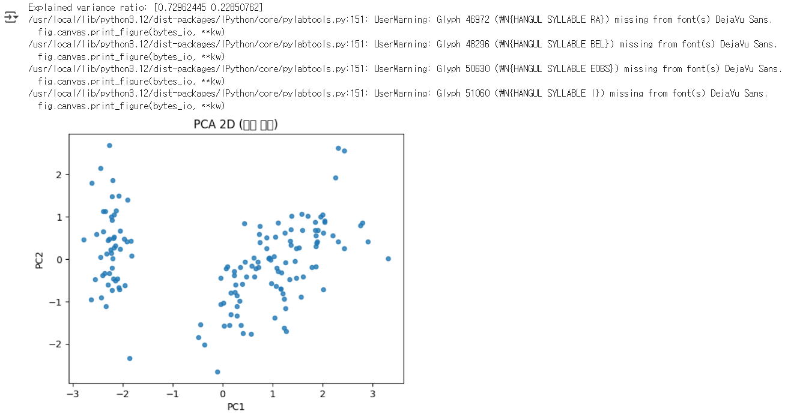
05-3
PCA
예제 1
셀 1) 라이브러리 & 데이터 로드/전처리
출처:

Slide 12
05-3
PCA
예제 1
셀 3) K 값 고르기 — Elbow & Silhouette
손코딩
inertias = [] # SSE(군집내 제곱합) - 낮을수록 좋음
sil_scores = [] # 평균 실루엣 - 높을수록 좋음
K_list = range(2, 8)
for k in K_list:
kmeans = KMeans(n_clusters=k, n_init=10, random_state=42)
kmeans.fit(X_sc) # 군집화는 보통 원본 스케일된 공간에서 수행
inertias.append(kmeans.inertia_)
sil_scores.append(silhouette_score(X_sc, kmeans.labels_))
출처:

Slide 13
05-3
PCA
예제 1
셀 3) K 값 고르기 — Elbow & Silhouette
손코딩
fig, ax = plt.subplots(1,2, figsize=(10,4))
ax[0].plot(list(K_list), inertias, marker='o'); ax[0].set_title("Elbow (SSE)")
ax[0].set_xlabel("k"); ax[0].set_ylabel("SSE")
ax[1].plot(list(K_list), sil_scores, marker='s'); ax[1].set_title("Silhouette")
ax[1].set_xlabel("k"); ax[1].set_ylabel("score")
plt.tight_layout(); plt.show()
best_k = K_list[int(np.argmax(sil_scores))]
print("Silhouette 기준 최적 k:", best_k)
출처:

Slide 14
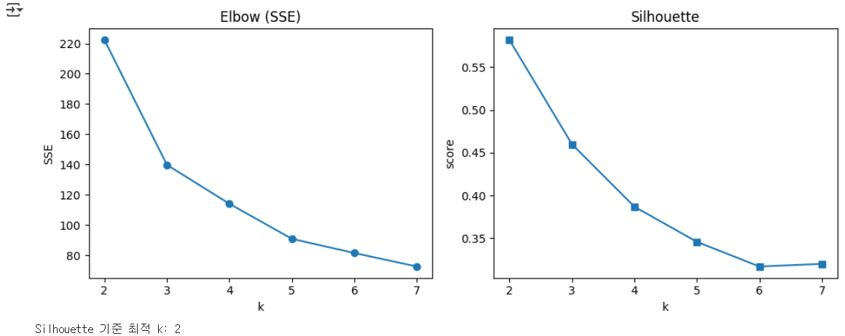
05-3
PCA
예제 1
셀 3) K 값 고르기 — Elbow & Silhouette
출처:

Slide 15
05-3
PCA
예제 1
셀 4) 최적 k로 군집 → PCA 평면에 시각화
손코딩
k = best_k # 보통 Iris에서는 3이 잘 나옴
kmeans = KMeans(n_clusters=k, n_init=10, random_state=42)
kmeans.fit(X_sc)
labels = kmeans.labels_
# 중심(centroid)을 PCA 평면으로 투영 (보기 편하게)
centroids_pca = pca.transform(kmeans.cluster_centers_)
plt.figure(figsize=(5,4))
for c in range(k):
idx = (labels == c)
plt.scatter(X_pca[idx,0], X_pca[idx,1], s=20, label=f"cluster {c}", alpha=0.8)
plt.scatter(centroids_pca[:,0], centroids_pca[:,1], s=200, marker='X', label='centroid')
plt.xlabel("PC1"); plt.ylabel("PC2"); plt.title(f"K-means (k={k}) on PCA 2D")
plt.legend()
plt.show()
print("Silhouette score:", silhouette_score(X_sc, labels))
출처:

Slide 16
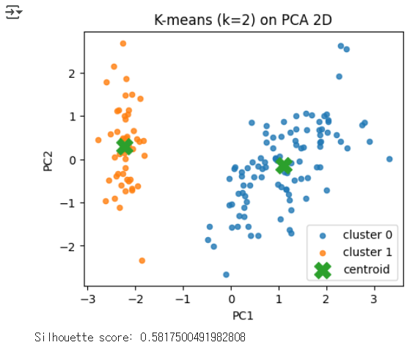
05-3
PCA
예제 1
셀 4) 최적 k로 군집 → PCA 평면에 시각화
출처:

Slide 17
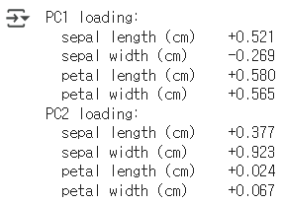
05-3
PCA
예제 1
셀 5) PCA 성분 해석(어떤 특성이 PC1/PC2에 기여?)
손코딩
feature_names = iris.feature_names
components = pca.components_ # shape: (2, 4)
for i, pc in enumerate(components, start=1):
print(f"PC{i} loading:")
for name, w in zip(feature_names, pc):
print(f" {name:20s} {w:+.3f}")
출처:

Slide 18
06-1
강화학습
핵심 키워드
편향 (bias)
분산 (variance)
학습 (training )
특성 (feature )
보상 기반 학습의 아이디어를 예시와 함께 설명할 수 있다.
MDP의 구성요소(S, A, P, R, γ)와 정책/가치 개념을 말할 수 있다.
ε-greedy 탐색으로 밴딧 평균 보상을 끌어올려 본다.
Q-learning으로 간단한 그리드월드 정책을 학습한다.
출처:

Slide 19
06-1
강화학습
지도학습 vs 강화학습
구분 | 지도학습(Supervised) | 강화학습(Reinforcement)
데이터 | 입력+정답(label) 제공 | 정답 없음, 행동 후 보상만 제공
목표 | 정답을 잘 맞히기 | 누적 보상 최대화
피드백 | 즉시·정확 | 지연·간접(Delayed, Sparse)
예 | 스팸 분류 | 게임 에이전트, 로봇, 추천
-> RL은 “정답을 알려주지 않고, 잘했는지 점수만 알려준다.”
출처:

Slide 20
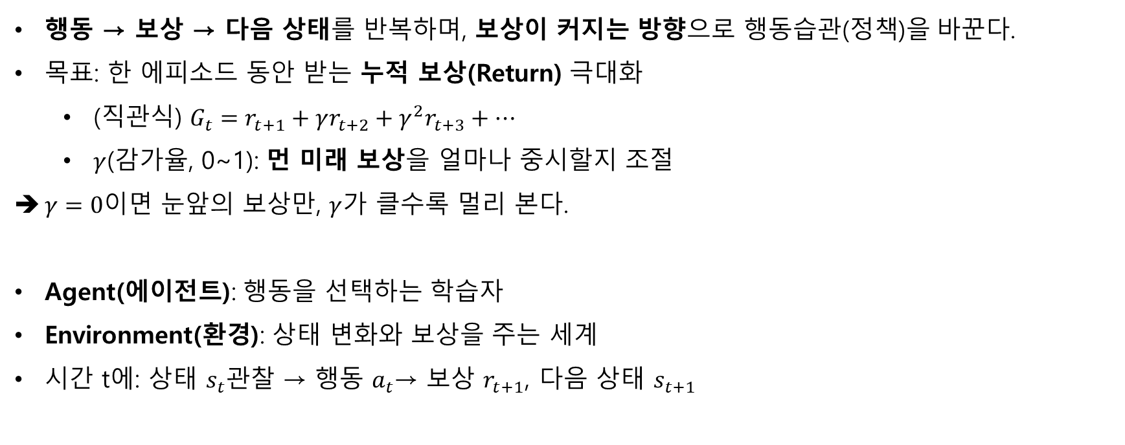
06-1
강화학습
보상 기반 학습 및 에이전트–환경 프레임
행동 → 보상 → 다음 상태를 반복하며, 보상이 커지는 방향으로 행동습관(정책)을 바꾼다.
목표: 한 에피소드 동안 받는 누적 보상(Return) 극대화
(직관식) $G_{t}=r_{t+1}+γr_{t+2}+γ^{2}r_{t+3}+⋯$
$γ$(감가율, 0~1): 먼 미래 보상을 얼마나 중시할지 조절
$γ=0$이면 눈앞의 보상만, $γ$가 클수록 멀리 본다.
Agent(에이전트): 행동을 선택하는 학습자
Environment(환경): 상태 변화와 보상을 주는 세계
시간 t에: 상태 $s_{t}$관찰 → 행동 $a_{t}$→ 보상 $r_{t+1}$, 다음 상태 $s_{t+1}$
출처:

Slide 21
06-1
강화학습
MDP(마르코프 결정 과정)과 가치(Value)의 의미
마르코프성: 다음 상태는 현재 상태와 행동에만 의존(과거 전체가 아니라)
MDP 구성요소: S(상태공간), A(행동공간), P(전이확률), R(보상함수), γ(감가율)
정책 π(a|s): 상태에서 행동을 고르는 규칙(확률/결정적)
-> “문제 정의의 5요소(S,A,P,R,γ)를 말하면 RL 문제를 반은 푼 것.”
상태가치 V^π(s): 정책 π를 따를 때, s에서 시작해 앞으로 받을 기대 누적 보상
행동가치 Q^π(s,a): s에서 a를 하고, 그 뒤로 π를 따를 때의 기대 누적 보상
아이디어: 가치가 큰 상태/행동을 더 자주 선택하도록 정책을 개선
출처:

Slide 22
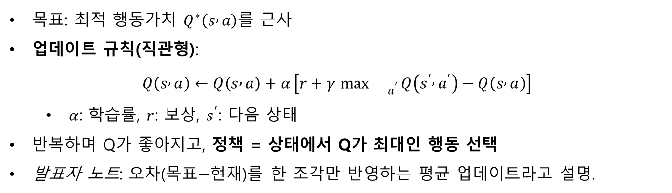
06-1
강화학습
탐험 vs 이용 (Exploration–Exploitation)
이용: 지금까지 가장 좋아 보이는 행동을 선택
탐험: 더 나은 행동이 있는지 험험(시도)해 보기
ε-greedy: 확률 ε로 임의 행동(탐험), 1-ε로 최고 행동(이용)
발표자 노트: 시험공부 비유—아는 문제만 풀면 점수 한계, 모르는 유형도 연습 필요.
목표: 최적 행동가치 $Q^{∗}\left(s , a\right)$를 근사
업데이트 규칙(직관형): $Q\left(s , a\right)←Q\left(s , a\right)+α \left[r+γ {\max{}}_{a^{′}}Q\left(s^{′} , a^{′}\right)−Q\left(s , a\right)\right]$
$α$: 학습률, $r$: 보상, $s^{′}$: 다음 상태
반복하며 Q가 좋아지고, 정책 = 상태에서 Q가 최대인 행동 선택
발표자 노트: 오차(목표−현재)를 한 조각만 반영하는 평균 업데이트라고 설명.
출처:

